Slide 1
יום השפה העברית
חטיבת ביניים אג'יאל

Slide 2
ביום א', ה 4 בנוב' 2018 התקיים בחט"ב אג'יאל" בג'ת "יום השפה העברית", ובו התקיימו כל מיני פעילויות בשפה העברית לכיתות ז'. בהדרכה והנחיה: ד"ר טרביה עבדאללה

Slide 3
הפעילויות ראשונה היתה בנושא "סלט השף" במסגרת "תזונה נכונה בגיל ההתבגרות". מטרתה של פעילות זו נועדה לשפר את הקריאה, הבנת הנקרא, והבנת הנשמע בשפה העברית. התהליך: 1. קריאת הטקסט "ארוחה בריאה". 2. פתרון שאלות בעל פה. 3. חלוקה ל3 קבוצות. 4. הכנת סלטים שונים על פי מתכון לכל קבוצה. התלמידים שתפו פעולה מלאה בפעילות זו.

Slide 4
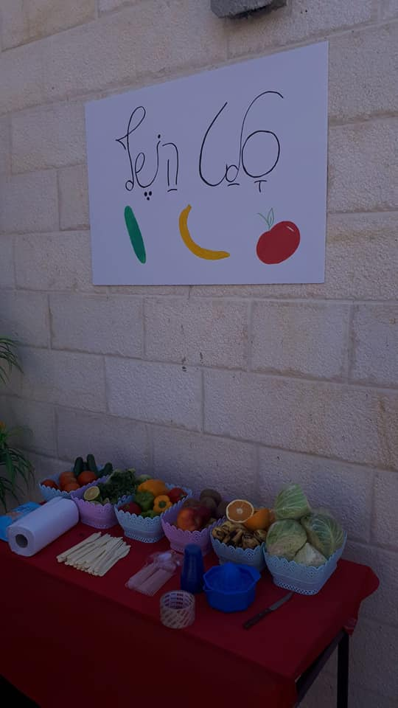
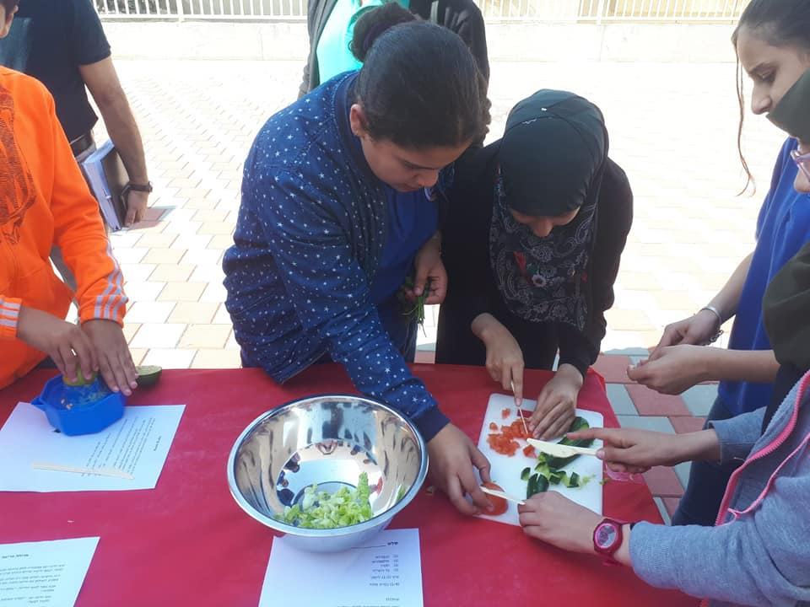
רגאא אבו מוך

Slide 5
פירמידת המזון בפעילות זו הוצגה בצורה גרפית פירמידת המזון המבטאת את כמות המזון שמומלץ לאכול מכל קבוצות המזון. * הפירמידה מורכבת משש קבוצות מזון, התלמיד מנסה להכיר את הקבוצות ולבחור מוצר ולהתאים אותו לפי הקבוצה השייך לה. *בחירת סוגי מזון שונים ומגוונים בכל קבוצה תבטיח אספקה טובה של כל רכיבי התזונה הדרושים.

Slide 6
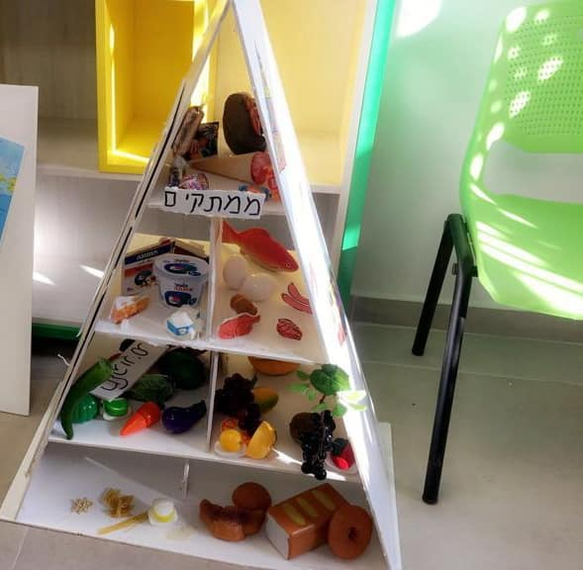
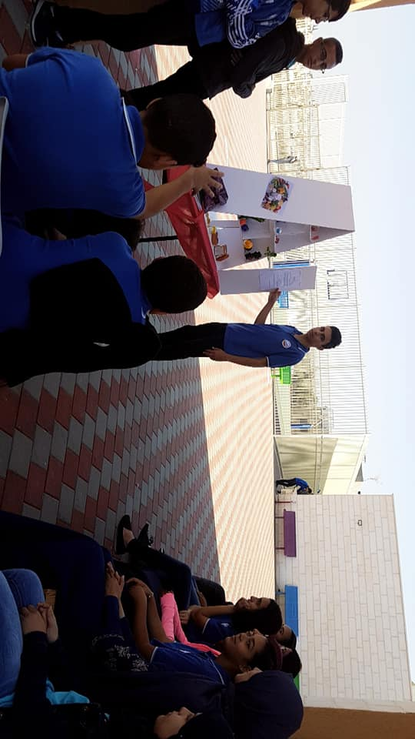
דימה מצרי

Slide 7
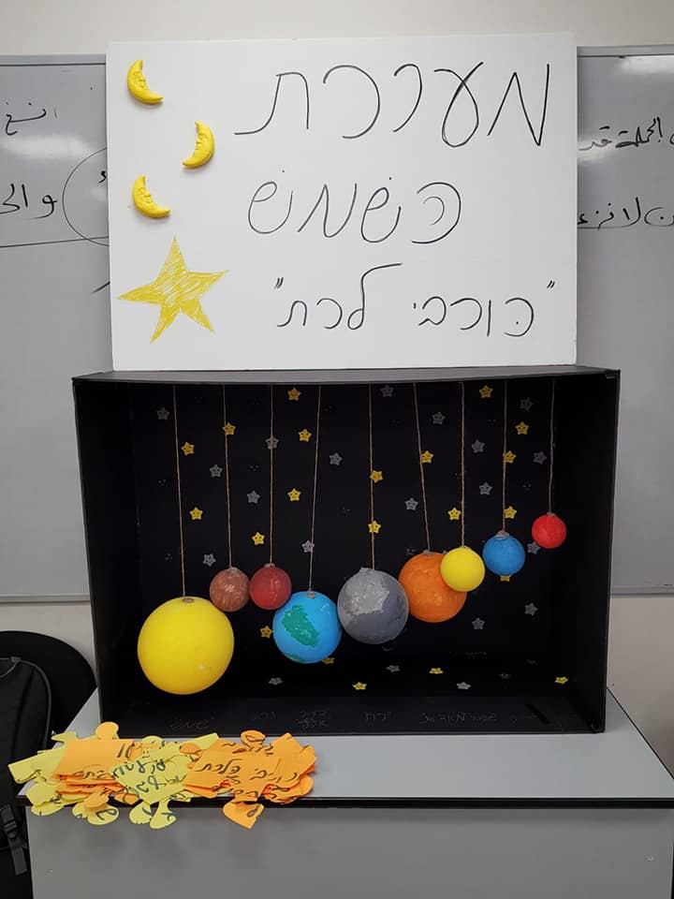
פעילות בנושא החלל: מטרה: פעילות נתקיימה על מנת לחשוף את התלמידים לנושא חדש שאינם מכירים, נושא מאוד מעניין ומרתק הקשור ליקום שלנו וכדי להקנות להם ידע, הבנה, והכרה. פעילות בנושא "כוכבי לכת": לפעילות זו בנינו דגם של כוכבי לכת. מתחת לכל כוכב רשום שמו, והמורה מעוררת סקרנות אצל התלמידים סביב הנושא ע"י סיעור מוחין. תהליך: 1. מחלקים את הכיתה לשתי קבוצות וכל קבוצת תלמידים עליה להזכיר את שמות כוכבי הלכת שהיא מכירה ולתת מידע על כוכב הלכת שהוזכר, והמורה מרחיבה את המידע ומעלה בפניהם שאלות. 2. תחרות בין שתי הקבוצות. כל קבוצה אמורה להרכיב חתיכות פאזל שרשום עליהן משפט מסוים הקשור לנושא החלל- כוכבי לכת. הקבוצה המסיימת ראשונה את הרכבת הפאזל מסבירה את המשפט שיצא לה וככה היא זוכה. 3. סיום. בסוף הפעילות התלמידים ניגשים לכיוון הדגם כדי לזהות את הכוכב, שמו וצורתו מקרוב. לסיכום כל התלמידים מקבלים פרס קטן הדומה בצורתו לכוכב לכת מסוים.
ועד אבו רקייה

Slide 9
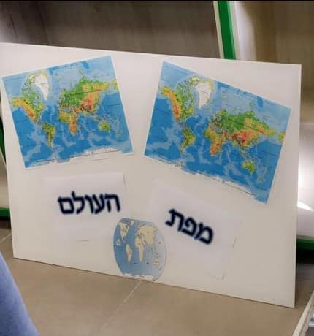
הפעילות: הכרת "מפת העולם": 1.כל קבוצת תלמידים מנסה להכיר את מפת העולם ולהתאים בין עיר הבירה למדינה הנכונה. 2. תחרות בין התלמידים, מי מכיר יותר ערי בירה ומדינות. 3. לציין את המדינה על המפה ובאיזה יבשת נמצאת. 4. הפעילות נעשתה כדי לעורר סקרנות בקרב התלמידים וכדי להכיר עוד מדינות חדשות.
האדיה נגאר

Slide 10
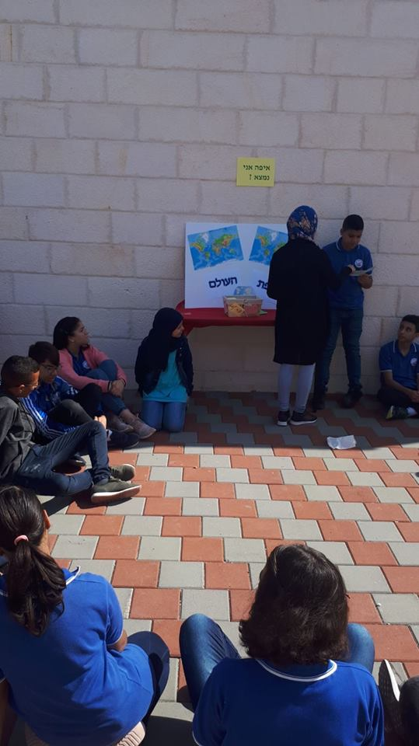

Slide 11
״פעילות בעלי המקצוע״ 1.חלוקת הכיתה לשתי קבוצות קבוצה א׳ ו קבוצה ב׳ . בהתחלה כל תלמיד מקבוצה א׳ קיבל כרטיס שנרשם בו שם בעל המקצוע עם תמונה לתיאור, וכל תלמיד מקבוצה ב׳ קיבל כרטיס שרשום בו כלי המתאים לבעל מקצוע מסוים. העבודה של כל תלמיד בקבוצה א׳ הייתה לחפש את הכלי המתאים לבעל המקצוע שנמצא בכרטיס שלו בקבוצה ב׳. ובסוף הפעילות יושבים כל התלמידים במעגל וכל אחד מהם בוחר במקצוע שהוא רוצה להתמקד בו בעתיד, ומדבר עליו. הפעילות הזו מעודדת את התלמידים לדבר על התחביב שלהם ,ונותנת להם לחשוב מחוץ לקופסה כמו למשל השאילה אחרי פעילות ההתאמה, ״למה בחרת במקצוע הזה ״? אלא פעילות זו גם נתנה לי להתקרב אל התלמידים ולהכיר את השמות שלהם היטב בנוסף לכך הרגשתי באחריות כשעמדתי בתפקיד המורה מול הכיתה.

Slide 12
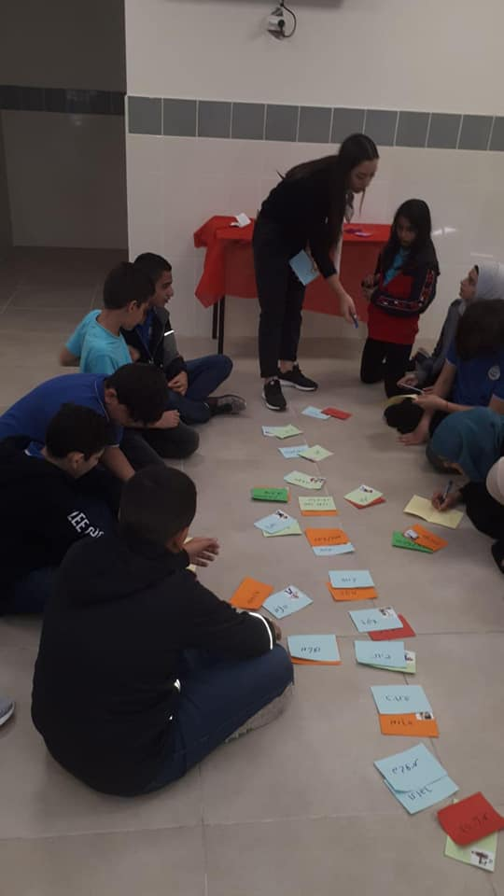
אימאן אבו פנה

Slide 13
פעילות: סיווג והתאמה המטרה: לחשוף את התלמידים בפני יופייה של השפה העברית ע"י שעשוע ומשחק דרך פעילויות שונות. כמו "סיווג והתאמה". מהלך הפעילות: 1. להציג על על הלוח טקסטים שונים. 2. להניח קופסאות על השולחן, כל קופסה מסמלת סוג אחד מחלקי הדיבור. 3. הכיתה מתחלקת לשתי קבוצות. 4. כל קבוצה בוחרת בטקסט מהטקסטים המוצגים. 5. להקצות דקה אחת לכל משתתף מכל קבוצה. 6. על כל משתתף לסווג חלקי הטקסט למקום המתאים בקופסאות. 7. מי שמסיים ראשון צובר נקודה, ומי שצובר יותר נקודות מנצח.
ריהאם מוסטפה

